Slide 1
GIAO DIỆN MÀN HÌNH DANH SÁCH GAME
HUB SIMILAC

Slide 2
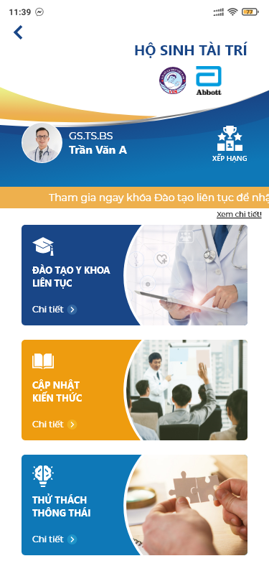
Màn hình chính Hub
User nhấp vào BANNER “Thử thách thông thái” trên trang chủ của hub => Xuất hiện màn hình danh sách game

Slide 3
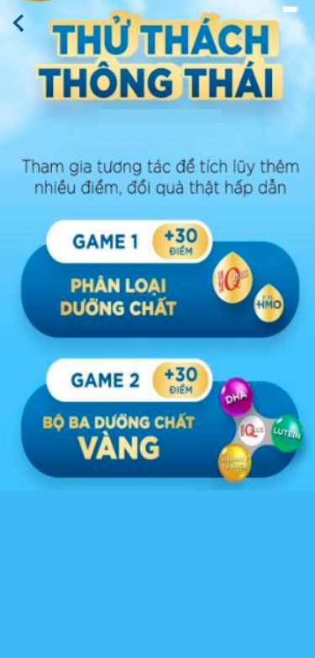
Giao diện màn hình danh sách game
1
Tên “Thử thách thông thái”
Câu giới thiệu “Tham gia tương tác để tích lũy thêm nhiều điểm, đổi quà thật hấp dẫn”
2

Slide 4


Giao diện màn hình danh sách game
3.1. Banner Game 1 + “GAME 1” + “+20 điểm” + “Phân loại dưỡng chất” + Icon IQ Plus, HMO
3.1

Slide 5





Giao diện màn hình danh sách game
3.2. Banner Game 2 + “GAME 2” + “+20 điểm” + “Bộ ba dưỡng chất vàng” + Icon DHA, Vitamin E, Lutein, IQ Plus
3.2

